Slide 1
Ordre du jour
Présentation des évolutions de la V4
  1- Charte graphique rénovée
  2- Menu des services
  3- Nouvelles pages d’accueil
  4- Messagerie
  5- Publication et rubriques
  6- Nouveaux services pédagogiques pour les enseignants
  7- Nouveaux services pédagogiques pour les élèves
Ateliers pratiques V4

Slide 2
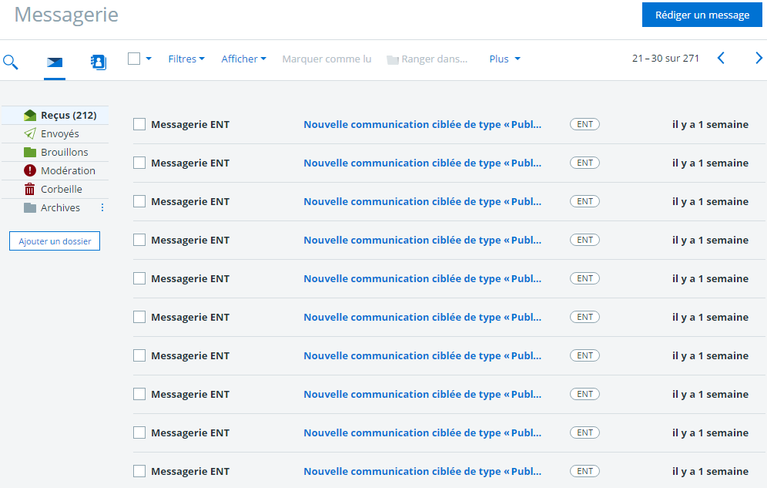
Messagerie
Nouvelle page du service « Messagerie » :

Slide 3
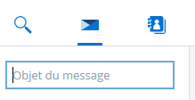
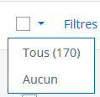
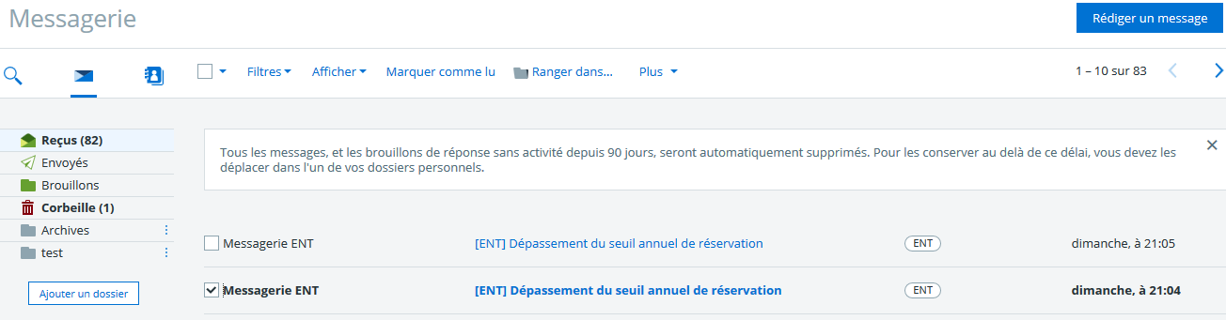
Un moteur de recherche interne est mis à disposition des utilisateurs de la messagerie, y compris les simples visiteurs.
La recherche porte uniquement sur l'objet des messages.
Ce moteur de recherche est accessible par le biais de la loupe disponible en haut à gauche des actions.
Carnet d'adresse (voir diapo suivante)

Slide 4
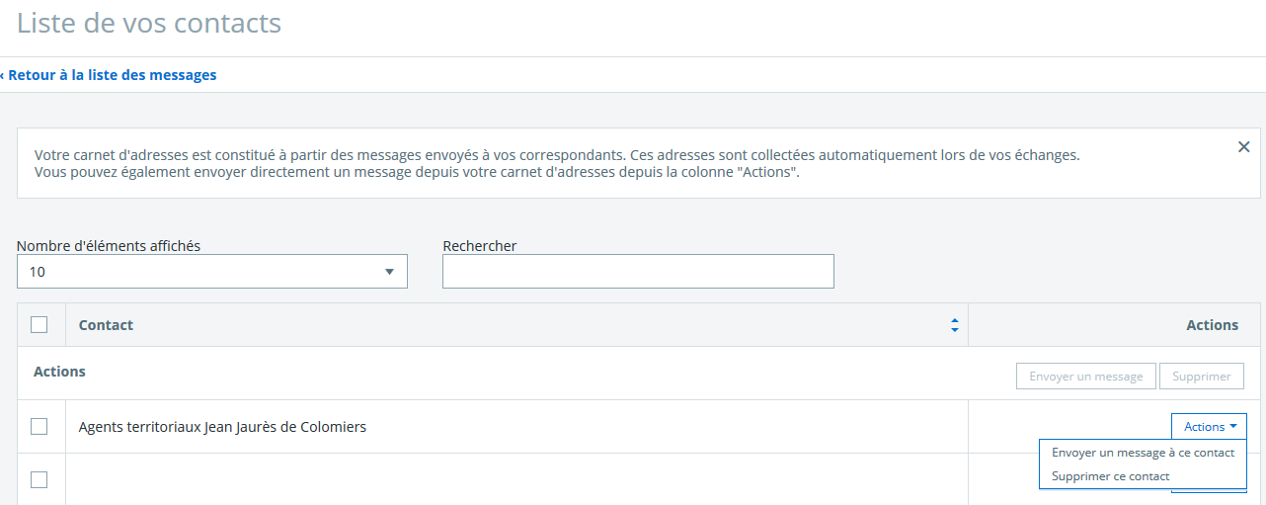
Messagerie
Carnet d'adresse

Slide 5

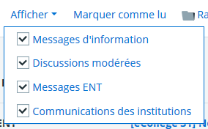
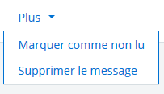
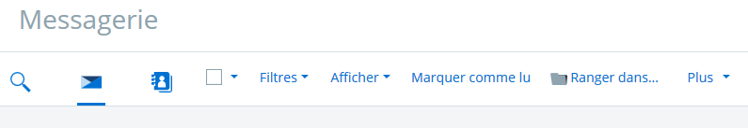
Messagerie

Slide 6
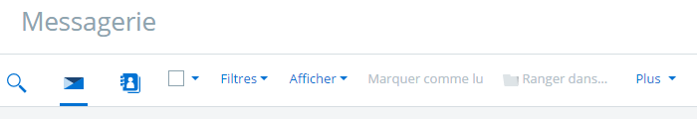
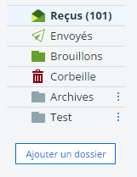
Messagerie
Dans la nouvelle messagerie, vous pouvez : ….
● Créer des dossiers Dossiers (et sous-dossiers)
Remarque importante : l'arborescence des dossiers autorise 1 sous-niveau de dossiers maximum.

Slide 7
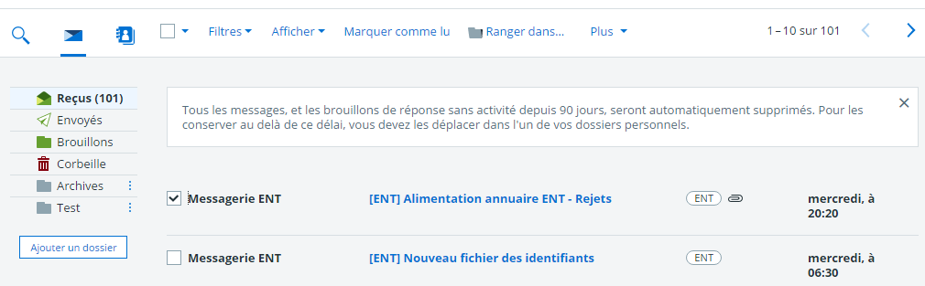
Messagerie
Vous sélectionnez un ou plusieurs messages et vous avez accès à l'onglet « Ranger dans ... »
Attention !
Cet avertissement concerne les comptes Elèves, Parents, Invités.
Un clic sur la croix supprime définitivement l'avertissement.

Slide 8
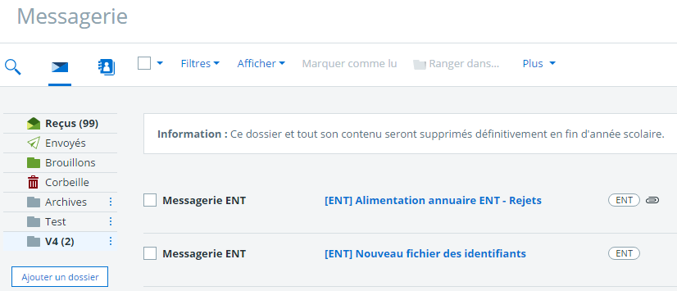
Messagerie
Attention : tous les dossiers créés et leur contenu seront supprimés en fin d'année (pour les comptes Elèves, Parents, Invités : voir diapo précédente).

Slide 9
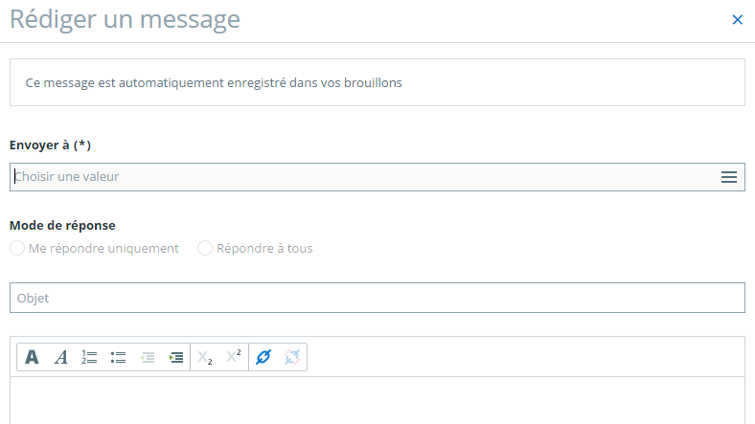
Messagerie
… Utiliser le mode « Brouillon » :

Slide 10
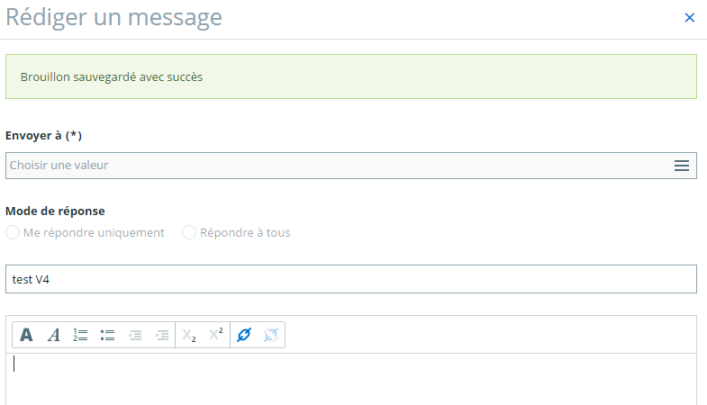
Messagerie
Mode « Brouillon » :
- Remplir un champ (envoyer à, objet ou Texte)
- Votre message est automatiquement enregistré en « Brouillon »

Slide 11
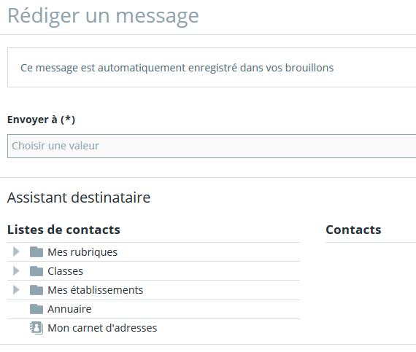
Messagerie
Les filtres «classes», «élèves de la classe»… dans l’assistant sont disponibles pour de nouveaux utilisateurs (direction, CPE) et pour les documentalistes

Slide 12
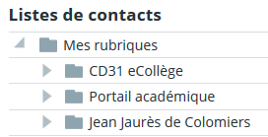
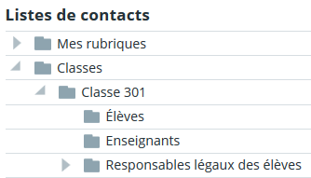
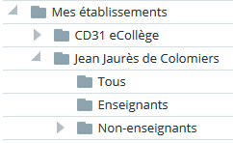
Messagerie
Si je choisis « Responsables légaux des élèves » puis « Tous » j'ai dans « Envoyer à » : « Responsables légaux élèves 301 ».
Si je déplie « Responsables légaux des élèves » et je sélectionne un élève, le nom des 2 responsables légaux apparaissent à droite. Je clique sur « Tous » et c'est le nom de l'élève qui apparaît dans « Envoyé à ».
Signalé à Kosmos.

